Slide 1
W h question
Sara Al-Shammri

Slide 2
المحاضره 9 عباره عن الاسئلة wh
Tom walks to the school at 7 am
هذه جملة مضارع البسيط نستطيع طرح عدة اسئلة وبعدة صيغ حيث يكون سؤال اما عن وقت ذهاب توم الي مدرسه او ماذا يفعل في صباح او عن اسمه
سؤال الاول بصيغة الوقت ونسخدم when
When does tom walk to school ?
What does tom do at 7 am ?
Who walk to school at 7 am ?
طبعا الان الجمله صبغتها مضارع بسيط بيكون حتي سؤال بصيغة المضارع البسيط

Slide 3
Tom drive to work
نغيرها لصيغة نعم \لا من الاسئلة
بما ان توم مفرد نستخدم does في بداية السؤال
ثم نظع الفعل مجرد من الاصافه drive
Does tom drive to the work ?
ثم انشائنا wh سؤال ومطلوب هو مكان الذي يقود سيارته اليه
Where does tom drive to?

Slide 4
She is in the room
في حال تحويل هذه الجمل الي صيغة سؤال ب نعم \لا يكون بتبديل الفاعل مع الفعل
الغعل هنا is والفاعل she ونكمل الي باقي الجمله
Is she in the room ?
Yes she is or no she is not
اذا حولناها الي صيغة wh تكون كا التالي بسؤال عن المكان
Where is she ?
In the room

Slide 5
If we want to sake about time
اذا اردنا السؤال بصيغة نعم لا
He will go tomorrow
Will he go tomorrow ?
Yes he will or no he will not
اذا اردنا سؤال بصيغة الوقت
When will he go ?
Tomorrow

Slide 6
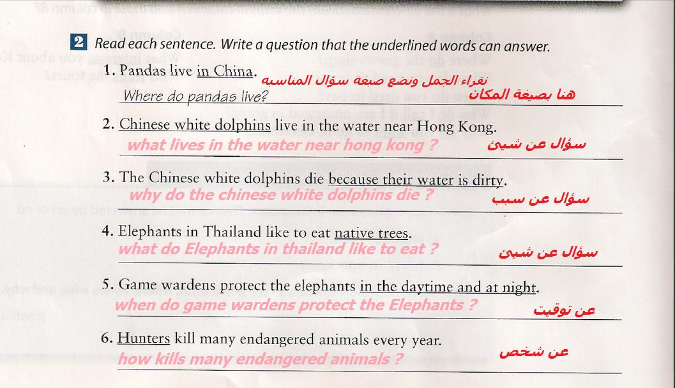

Slide 7
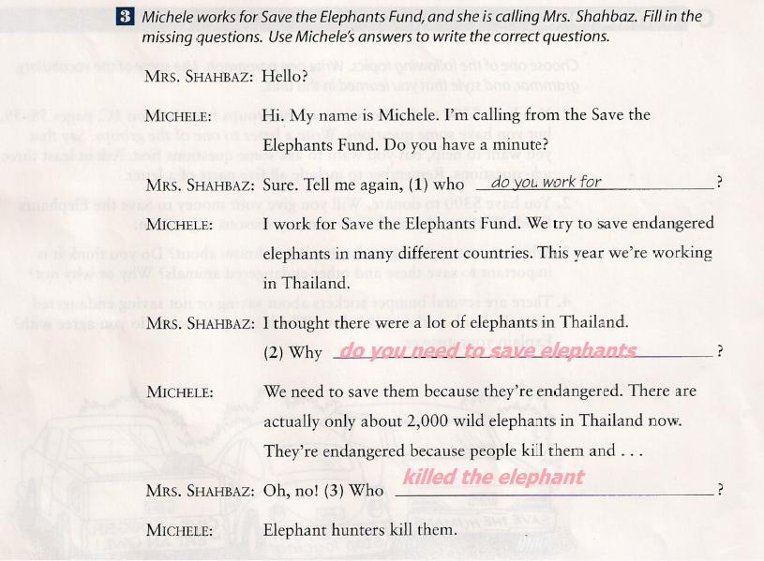
Home work

Slide 8
